Slide 1

MĨ THUẬT
LỚP 7
Trường:………………………………………………………………
Giáo viên:…………………………………………………………..
Lớp:……………………………………………………………………

Slide 2
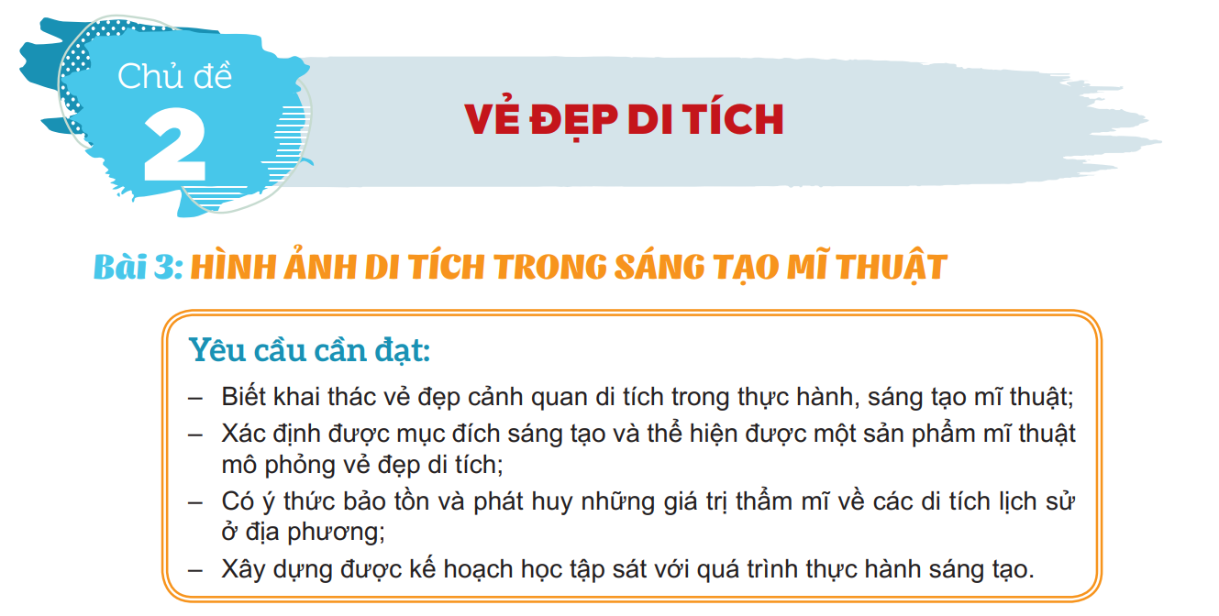

Slide 3


Định hướng nội dung tìm hiểu:
Tên gọi;
Kiểu dáng;
Cảnh quan;

Slide 4
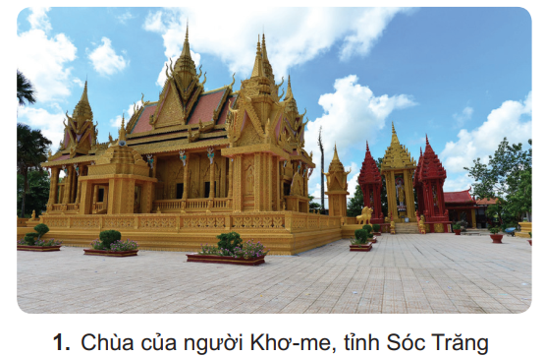
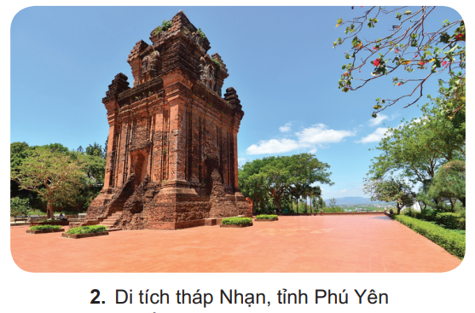

Slide 5
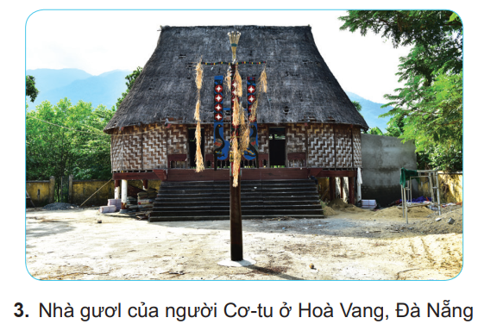
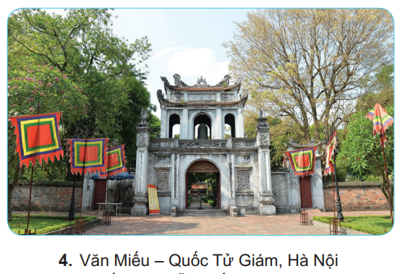

Slide 6

Định hướng nội dung tìm hiểu:
Màu sắc;
Bố cục;
Nội dung phản ánh.

Slide 7
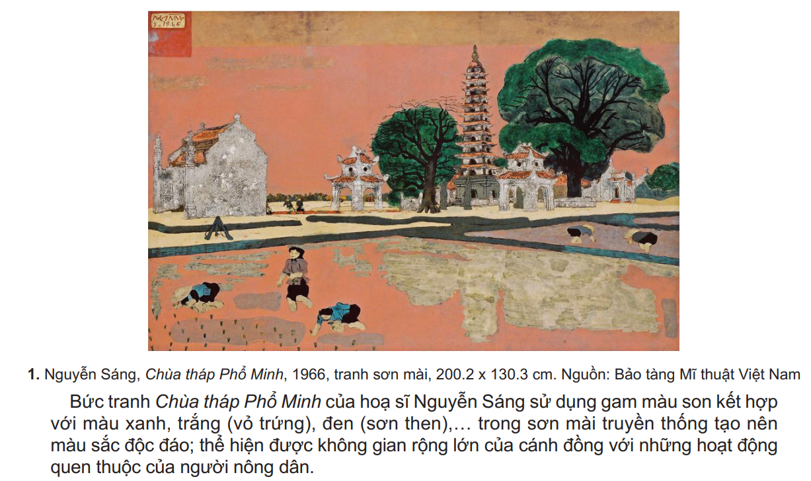

Slide 8
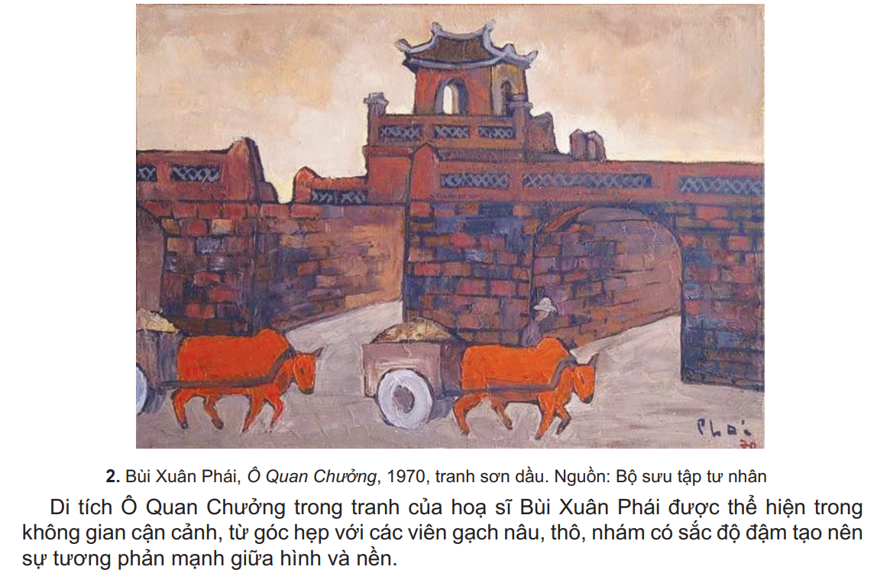

Slide 9

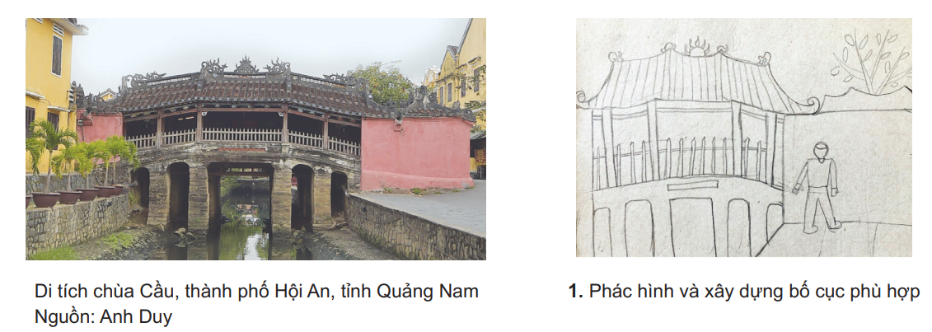

Slide 10
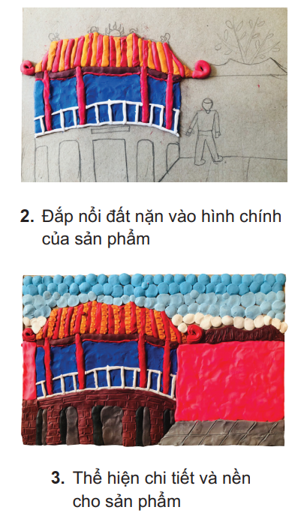
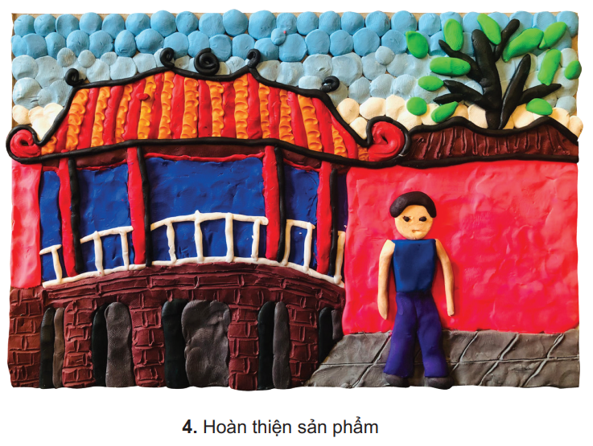

Slide 11


Câu hỏi thảo luận:

Slide 12
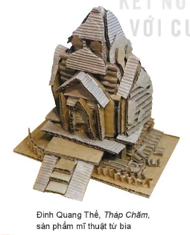
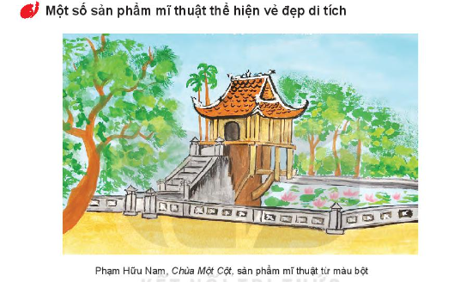

Slide 13
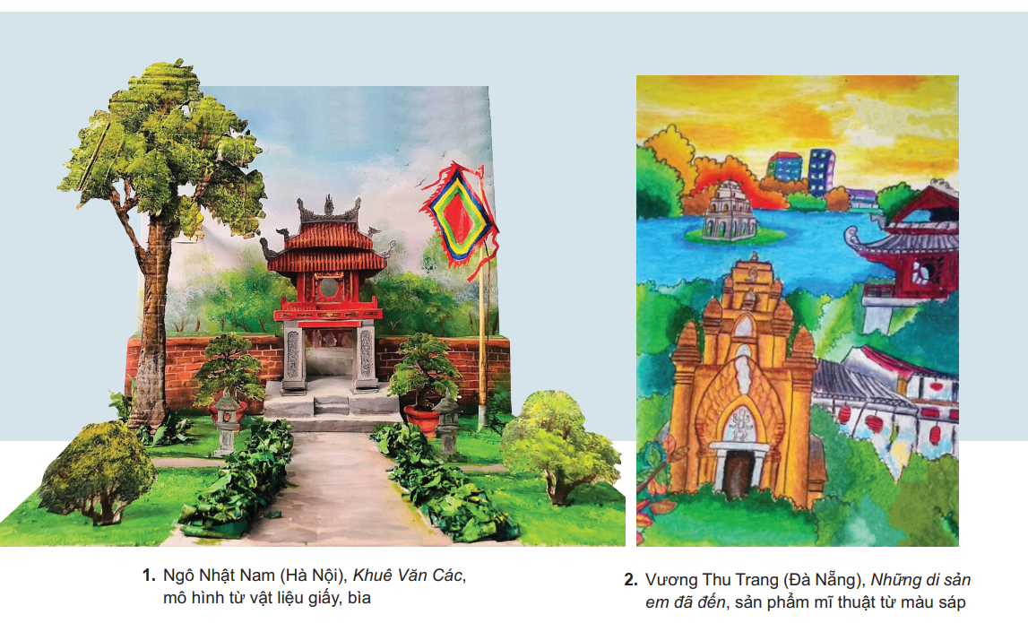

Slide 14


Slide 15
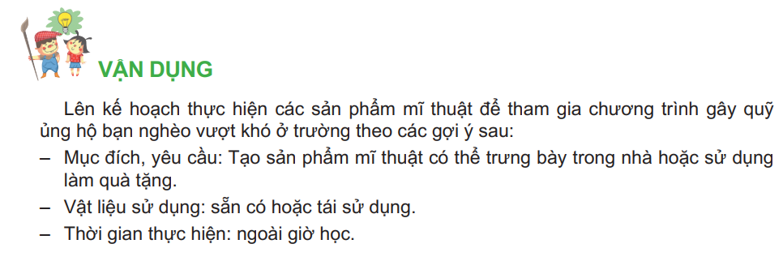

Slide 16
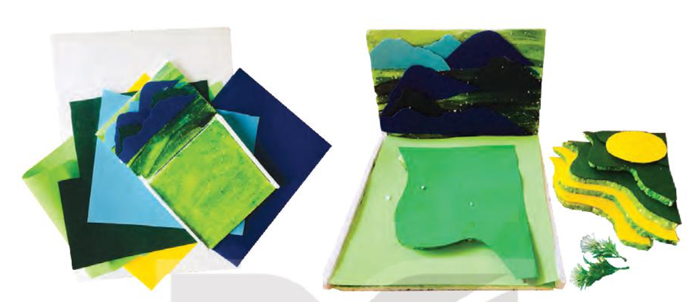
Phần tham khảo thực hiện sản phẩm:

Slide 17

Phần tham khảo thực hiện sản phẩm:

Slide 18
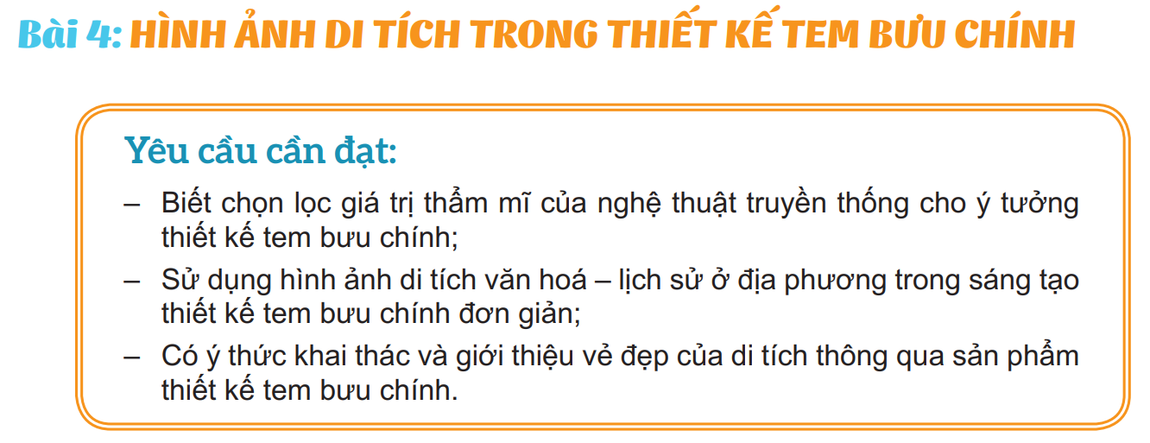

Slide 19


Định hướng nội dung tìm hiểu:

Slide 20



Slide 21
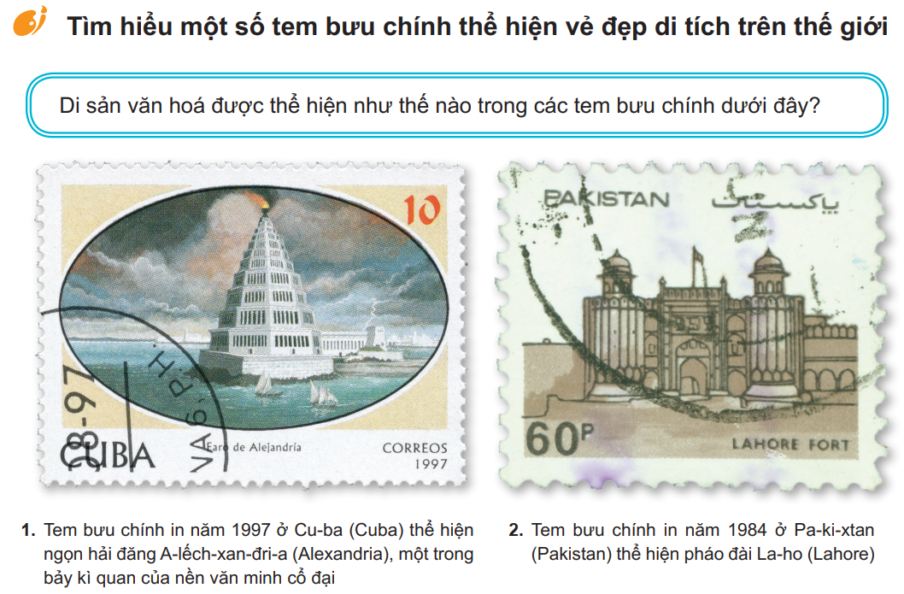

Slide 22

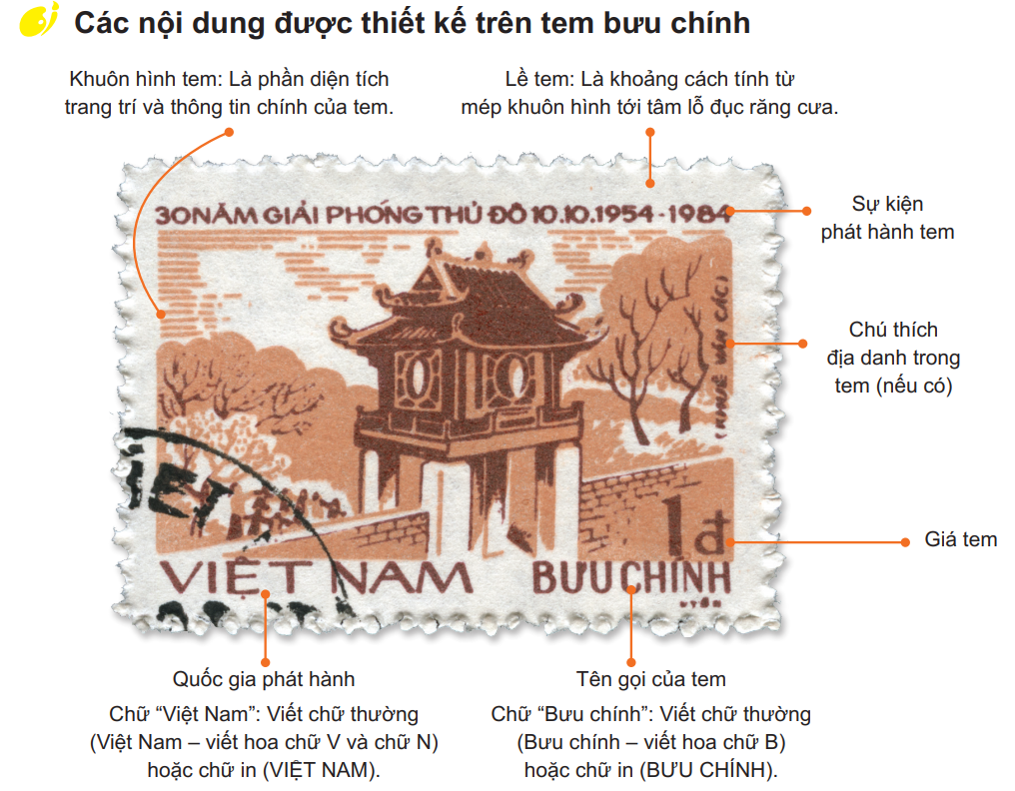


Slide 23
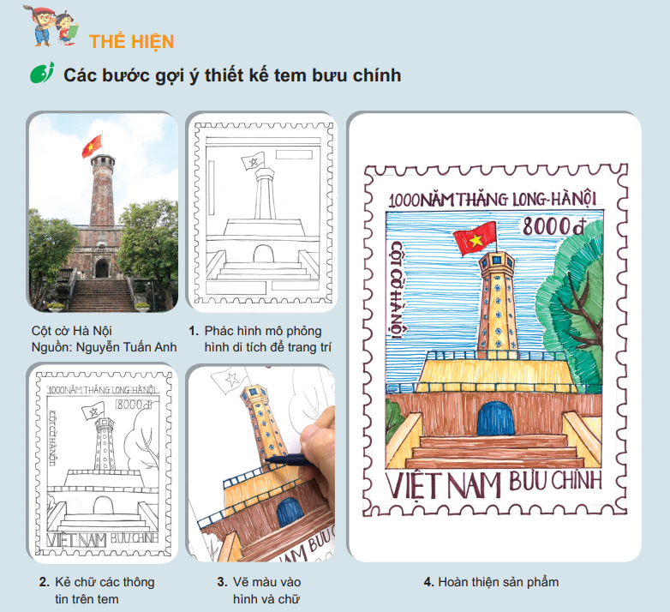


Slide 24
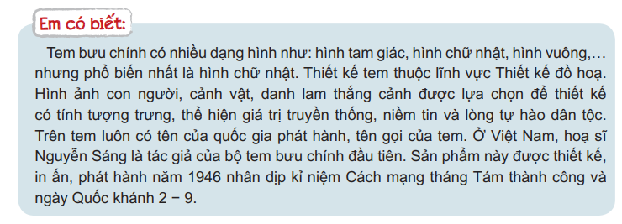

Slide 25
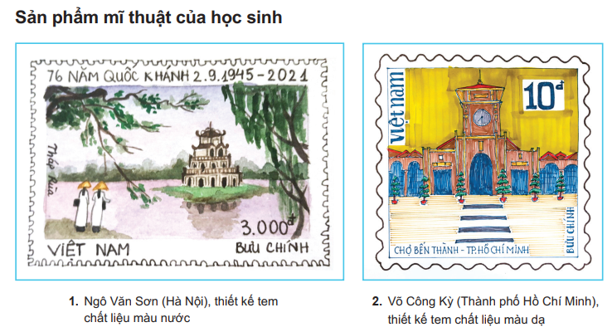

Slide 26
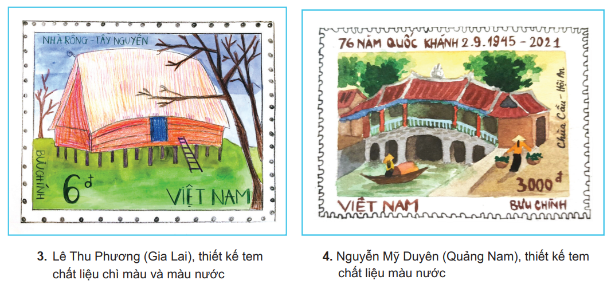

Slide 27

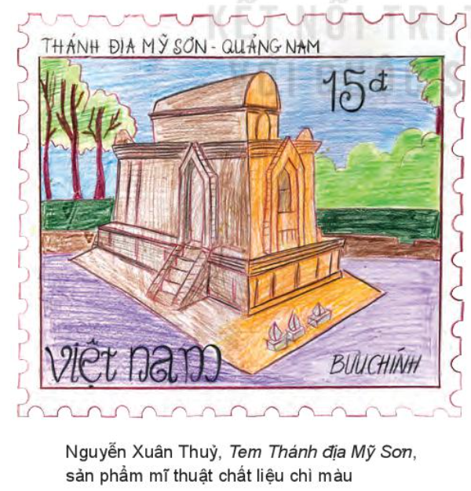

Slide 28



Slide 29
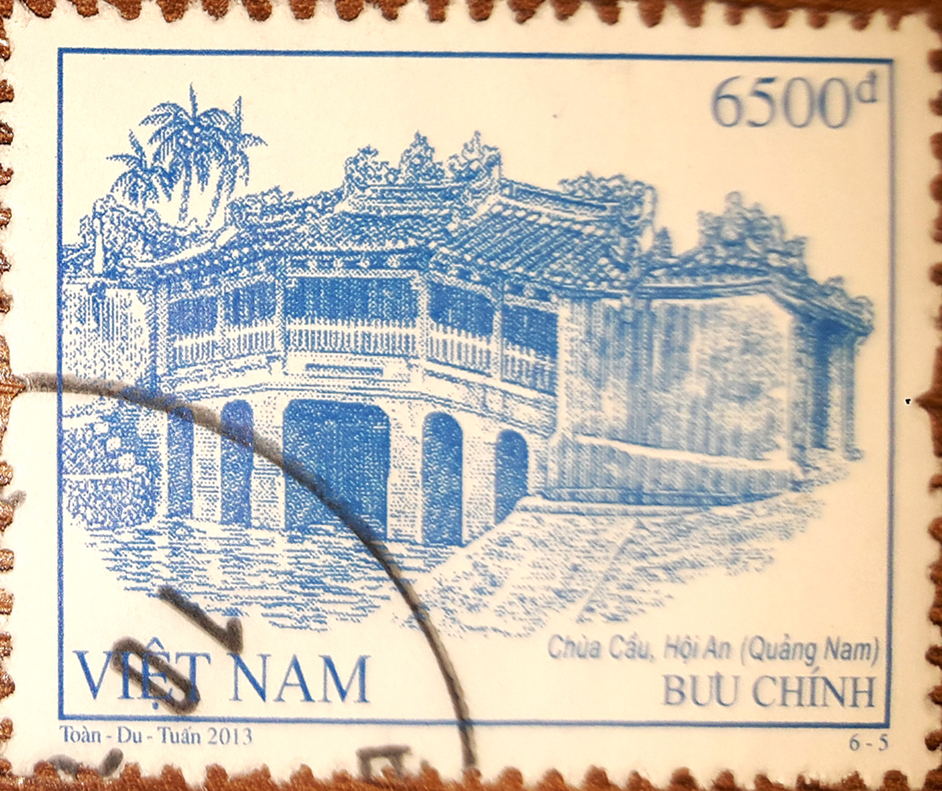

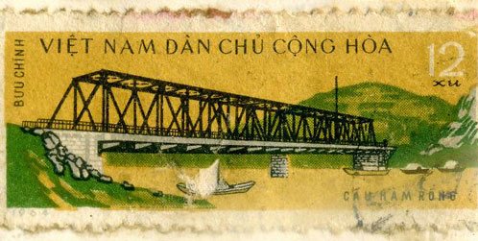
Một số tem bưu chính thể hiện vẻ đẹp di tích:

